Slide 1

基于用户评论的情感分类
技术的研究
专 业：信息管理与信息系统
指导老师：景 丽
学 号： 201705121002
姓 名：李曼曼

Slide 2

目 录
01.
选题意义
CONTENTS
02.
国内外研究综述
03.
研究方案
04.
研究基础

Slide 3
PART 01
选题意义

Slide 4

选题意义
随着Web3.0交互时代的到来，以及各种电子商务平台与社交平台的涌现，用户在这些平台上发表自己见解，表达对电影、酒店、美食、新闻等的评论，这就产生了大量的文本数据。文本作为互联网信息的主要载体，人们通过其表达积极或消极、支持或者反对的观点。

Slide 5
选题意义
物品好坏分析01
02物品属性分析
从评论中分析物品的好坏。
某些价位区间几款车的舒适度，油耗，操作性能等。
网民舆情分析03
04产品反馈分析
公众对新闻事件，国家政令法规如何评论。
产品那些功能最受用户喜欢,哪些功能最受用户吐槽。

Slide 6
选题意义
政府
商家
消费者
政府组织通过了解网民发表的观点，可以更便捷的得知人民的关注点，便于体擦民情，关注民生。
商家通过收集大量用户对自家商品的使用体验和评价，找出自己在产品，经营方面的优点和缺点，更好地改进。
通过对商品评论的挖掘，用户可以了解该产品的特性，包括优缺点，为自己是否购买提供决策依据。

Slide 7


选题意义
网民多
据相关报告显示，截至2017年12月，我国网民规模达7.72亿，手机网民规模达到7.53亿，人们使用手机等移动端进行互联网活动成为必然，由于手机的便捷性，人们使用手机发表一些网络短文本，如微博动态，朋友圈动态，商品评价等。
评论多
互联网的蓬勃发展带动了大数据行业的兴起，以阿里巴巴、百度、新浪为首的国内大数据主力阵营，整合了高性能的计算与存储能力，拥有海量的网络短文本数据，且这些数据中都具有主观性信息。

Slide 8


选题意义
因此，研究如何从网络短文本信息中获取用户的情感倾向性具有重要意义和价值。但是，由于中文语言的复杂性和抽象性，再加上用户在网络上发表内容的不规范性，让情感分类面临着巨大的挑战，这也是本文研究主要对象。

Slide 9
PART 02
国内外研究综述

Slide 10
国内外研究综述
Bo Pang等人在2002年最早提出了文本情感分析的概念，随后文本情感分析越来越多的引起了人们的关注，也成为自然语言处理（Natural Language Processing， 简称NLP)领域相关专家的关注重点。文本情感分析又被称为情感挖掘，是指通过相关方法或者信息检索、数据挖掘以及NLP等文本挖掘技术，对主观性文本进行分析、整理、归纳以及总结的过程，最终获取到文本表达的情感倾向性。
目前主要的研究方法有情感词典方法，机器学习方法，词典与机器学习结合的方法。

Slide 11

国内外研究综述
情感词典是进行情感分析工作所需要的第一个工具。可以使用研究者构建并公开发布的情感词典作为基础。
英文情感词典
最著名的英文领域的词典由普林斯顿大学研发的(WordNet)词典
中文领域的由董振东等学者研发的知网（HowNet）词典
中文情感词典
词典所收录的词条都是固定的，而互联网时代的网络用语和新词层出不穷，需要构建一个扩展的情感词典。方法：人工标注和自动标注

Slide 12
国内外研究综述
Kim等人基于同义词词典WordNet，获取其相关的层次结构和词汇，然后进行文本情感分析
1
朱嫣岚等人利用HowNet词典提出基于语义相似度和语义相关度的两种情感分析方法。
2
Subasic和Huettner手工构造情感词典并使用模糊逻辑规则来对文本进行情感分析。
3
4
对于语料库中所有不在情感词典中的情感词的情感倾向，Turney等人使用点互信息来分别计算，然后将该情感词加入的情感词典中。

Slide 13
国内外研究现状
基于情感词典的方法太过依赖情感词典而存在一定的局限性，特别是在现今互联网时代，新词迅速且大量的出现，如何自动化的构建一个有效的情感词典是真正需要解决的问题之一。但是由于该方法使用简单并且能迅速判断出文本的情感极性，所以在一些特定的应用场景中，该方法仍然占有一定的份额。
在文本情感分析任务中，机器学习的方法不依赖情感词典，同时还具有许多自动提取文本特征的方法，得到广泛的使用。

Slide 14
国内外研究现状
最早使用机器学习方法的是Pang等人，他们使用机器学习中各种不同的分类器，来对电影评论文本进行情感倾向性分析。
使用TF-IDF方法，Paltoglou等人首先计算出文本中所有词语的特征权重，然后将词语的权重信息输入到机器模型中，实现对文本的情感分类。
Boiy等人使用最大熵，支持向量机等方法从多种语言中挖掘顾客的情感信息。
国内，对于微博数据的情感分类问题，刘志明等使用机器学习中的朴素贝叶斯、SVM、ME等算法构建分类器进行研究，各有优势。
使用朴素贝叶斯模型结合语法和语义特征，杨武等对微博数据进行主客观分类，分类效果也较好。

Slide 15
国内外研究现状
基于机器学习的方法是基于正确的已标注的语料的，分类性能由其自动提取到的特征决定。现有的自动提取到的特征方法大多都是直接使用语义特征，如N-gram模型特征、词袋模型特征等，这些特征不一定包含情感信息。基于此，学者进一步研究了人工智能特征提取的规则。如Agarwal等人先将文本中的词进行词性标注，根据词语的词性特点，提取出文本的情感特征。
还有些学者针对情感词典和机器学习的特点，将两者结合，取得了一定的效果。如基于WordNet，ConceptNet和SenticNet，Dragoni等人构建了一个模糊系统，同时进行了概念层的情感分析。计算特征的权值大小选择情感词典，选择动词和形容词作为分类特征，然后情感分类选择SVM，孙建旺等提出了机器学习和情感词典相结合的方法。

Slide 16
PART 03
研究方案

Slide 17
研究方案
根据不同的文本粒度，文本情感分析可以划分为词语、句子以及篇章三种不同的级别。文本数据的情感分类是文本情感分析的相关研究中比较受关注的一个领域，识别和提取原数据中包含的主观信息是情感分类的主要内容。
情感分类的类别有二元情感分类（正向和负向），三元情感分类（正向、中性以及负向），多元情感分类（喜、怒、哀、乐等情感）。
本文研究的是句子级别的二元情感倾向性。

Slide 18
研究方案
情感分析使用到的实验数据来自DataScience站点提供的京东衣服商品评论。该评论数据集中包含10000条用户评论，其中5000条已标注的积极评论，5000条消极评论
词向量语料库
训练词向量的语料库为wiki中文，可以到Wiki官网下载，下载的文件是一个XML文件，将XML转化为txt文件，由于语料中包含了很多繁体字，需要使用工具转化成简体字之后再进行处理。
情感分析模型语料库库

Slide 19




研究方案
去噪
评论数据中含有的一些噪声，比如表情符号、数字、特殊符号等，在数据预处理阶段用正则表达式过滤。
分词及词性标注
分词处理就是将连续的汉字按照一定的规则重新分成词语，结巴中文分词。
去停用词
停用词一般指对文本特征没有任何贡献作用的字词，比如语气，人称等一些词。工具：中科院停用词表。

Slide 20
研究方案
词向量是后续机器学习情感分析实验模型的输入基础。模型的训练数据在经过预处理后，得到句子中每个词的词向量表示，句子中所有词语对应的词向量经过组合得到句子的向量表示。句子的向量表示输入到情感分析实验模型中进一步学习后，最终得到句子的情感倾向性。因此，词向量(Word Embedding)成为自然语言处理领域的热点，其中最常用的是Word2Vec训练词向量。
词向量

Slide 21
研究方案
在完成分词的文本中，文本可能由成千上万个词语组成，如果将所有词都作为特征项，所要构建的特征空间会具有非常高的维度。为了提高文本分析的效率和准确率，将对文本信息中没有影响的词进行剔除，这就是特征词提取的意义所在。对于情感分析任务来说，特征提取主要是为了提取文本中的情感信息，并把它们做运算后来表示一个句子的情感强度，最后作为判别情感倾向的依据。常用的特征提取方法有特征抽取和特征选择。拟采用PCA和TF-IDF进行特征提取。
特征
提取
01

Slide 22
研究方案
基础情感词典
知网的HowNet情感词典
网络词典的构建
传统词典太规范，评论口语色彩浓重
网络用语多而复杂，并且不断出现新兴的词汇
领域词典的构建
不同领域之间都存在着一些差别，每个领域的评论对象不同，评论用语也各有不同
通过情感倾向点互信息算法SO-PMI互信息算法获取领域词典
台湾大学的NTUSD情感词典
人工的方法收集并整理
两者去重整理
特征
提取
01

Slide 23
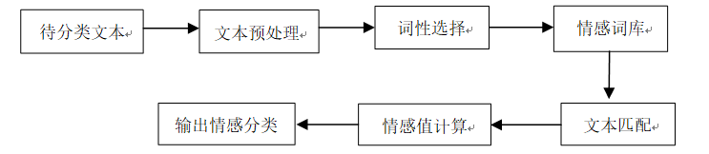
研究方案
在基础情感词典和领域词典的基础上，基于中文语法提出一套打分系统，设计基于词典的情感分析流程，对服装领域数据集进行情感分析。基于词典情感分析流程图如下:

Slide 24
研究方案
机器学习方法需要先获取已知情感倾向的语料，如果采用的语料是没有标注情感倾向的语料，则需要人工进行标注，然后通过机器学习方法对其进行训练，从而获得情感分类器，最后根据分类器对文本进行情感分类。
语料
特征提取
特征表示
分类器构造

Slide 25
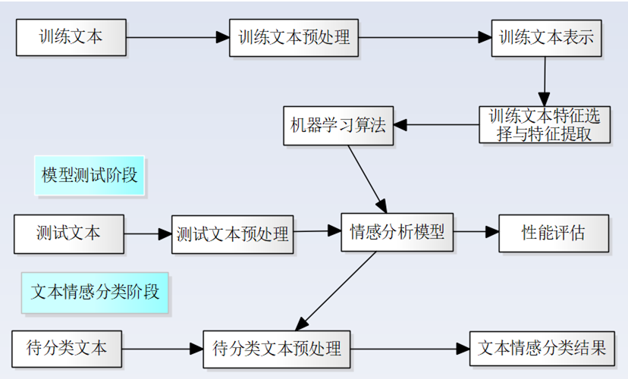
研究方案

Slide 26
研究方案
基于情感词典的方法对情感倾向性比较明确的文本有较高的情感分类准确率，而对情感倾向模糊的文本预测准确率较低。机器学习方法则极度依赖语料。基于此，提出基于情感词典与机器学习相结合的文本情感分类方法。首先，通过情感词典的文本情感分类方法，对文本进行情感值计算，从而将情感倾向性明确的文本挖掘出来，并将该文本作为训练集，再通过机器学习方法对剩下情感极性模糊的文本进行情感分类。情感词典与机器学习结合的情感分类具体流程如下图所示：

Slide 27
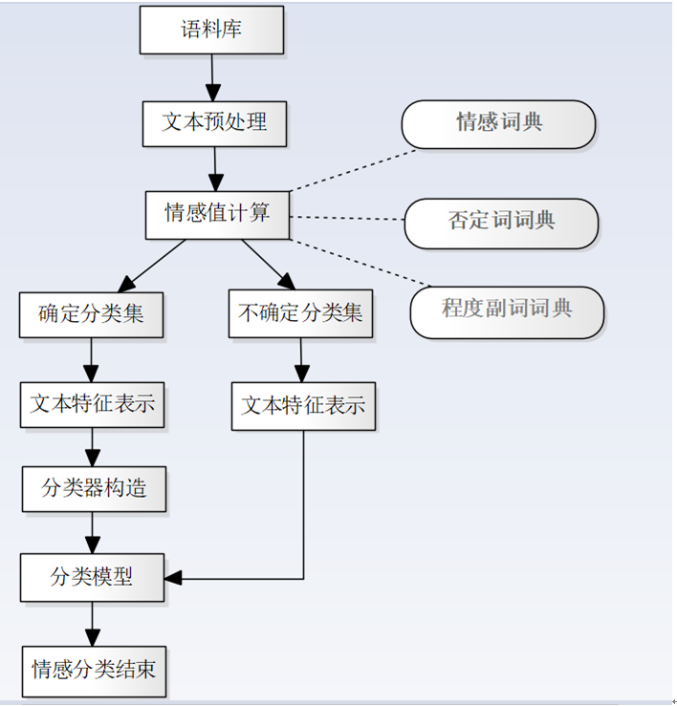
研究方案

Slide 28
研究方案
在统计分类、信息检索、翻译、识别等领域，准确率(Precision)以及召回率（Recall）是用于评价结果质量最基本的两个指标。本文也通过准确率和召回率作为情感分类的分类结果评价指标。准确率主要用语表示此次文本情感分类的效果，也就是说进行分类实验后，正确分类的文本数量与实际该类文本数量的比值。召回率，反应分类器的分析完全性，指的是进行分类实验后，正确分类的文本数量与应该属于该类别的文本数量的比值。P和R指标有时候会出现的矛盾的情况，这样就需要综合考虑他们，最常见的方法就是F-Measure
评价指标

Slide 29
PART 04
研究基础

Slide 30
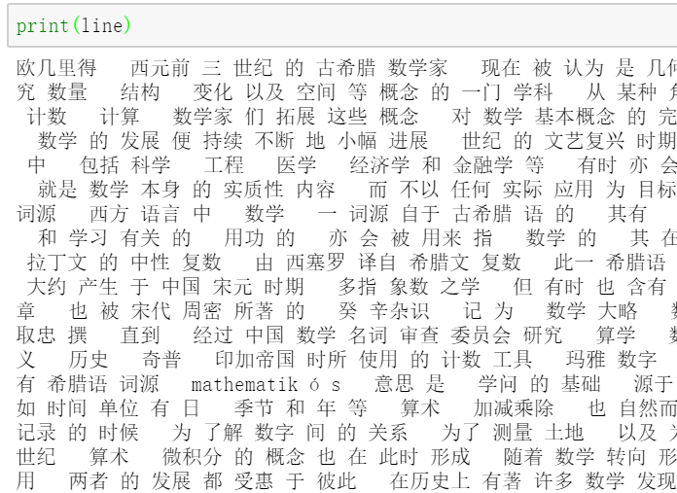
研究基础
词向量语料库预处理
将在wiki官网下载的xml形式的文件用python转化为text格式，wiki中文语料库中包含了很多繁体字，进一步用OpenCC工具转换成简体中文。之后采用结巴分词对字体简化后的Wiki中文语料数据集进行分词，在执行代码前需要用Python安装jieba模块。由于此语料已经去除了标点符号，在分词程序中无需进行标点符号去除和去除停用词的操作，直接分词处理。

Slide 31
研究基础
Word2vec词向量
Fasttext词向量
分好词的文档即可进行word2vec词向量模型的训练了。文档较大，在16GWin10的电脑中运行训练，代码运行完成后得到.model文件是建好的模型，.vector是词向量文件
命令$ fasttext skipgram -input data.txt -output model , 输入为data.txt，必须是utf-8编码的语料库。学习完之后，得到model.bin文件与 model.vec文件。model.bin可以用来预测新词，model.vec词的向量表示。Fasttext仅支持Linux系统，此词向量模型在Win10中的Ubuntu系统下运行。

Slide 32
研究基础
知网（Hownet）情感词典
NTUSD情感极性词典
停用词表
本文使用的是中科院计算所中文自然语言处理平台发布的词表，共有1208个停用词用于文本处理。
根据语料可以再适当的添加删除。
该中文词典共包含如下数据：中文正面评价词语3730个、中文负面评价词语3116个、中文正面情感词语836个、中文负面情感词语1254个。
该词典为简体的情感极性词典，共包含2812个正向情感词和8278个负向情感词，可以用于二元情感分类任务当中。

Slide 33
研究基础
情感分析模型语料库
此语料库是已经标注过语料，正向评论在一个txt文件中，负向评论在一个txt文件中，每个评论为一行。采用结巴分词分别对正向语料和负向语料进行分词处理，处理之前用正则表达式去除数字字母和 特殊符号。分词完成之后，读取停用词表，除去语气、人称之类的词汇。根据以上步骤得到了正负向语料的特征词文本，基于已经训练好的词向量模型抽取特征词向量，进而做文本的分类。

Slide 34
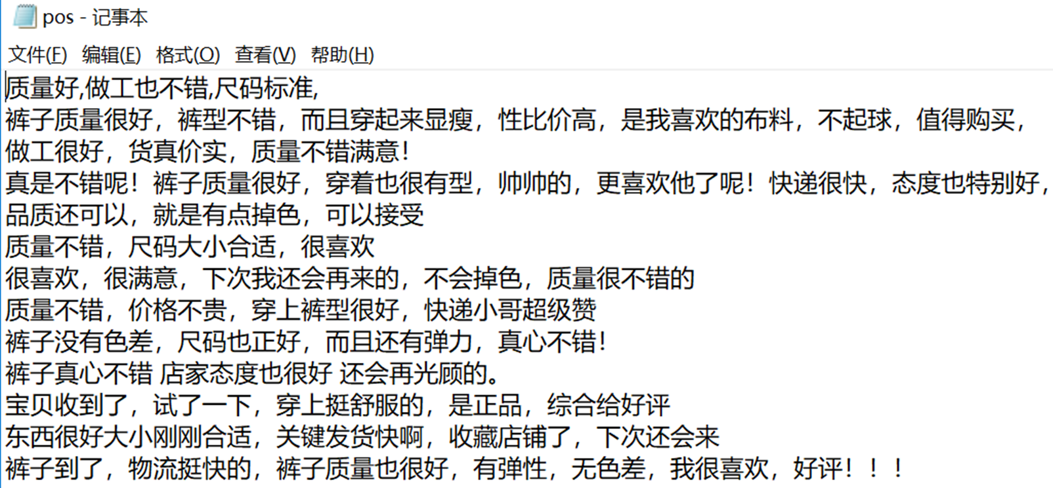
研究基础

Slide 35
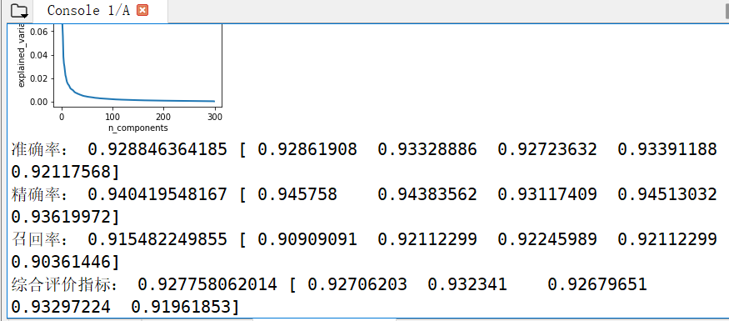
研究基础

Slide 36
2020
敬请各位老师同学指导

